Slide 1
ГАУ «КЦСОН города Каменска-Уральского»
Школа пожилого возраста
По направлению
« Обучение навыкам ухода»
Тема: «Ретро – терапия. Профилактика одиночества».
Руководитель: специалист по социальной работе Окулова Галина Федоровна

Slide 2
Одиночество и старость. К сожалению, сегодня эти два слова стали практически синонимами. Именно пожилые люди особенно остро чувствуют свою ненужность,
нередко впадая по этому поводу в депрессию. Их постоянно гнетет отсутствие рядом близкого человека, чувство немощности, а с ним и
безысходности. Проблема одиночества в пожилом возрасте, как бы парадоксально это ни звучало, возникает даже у тех, кто проживает с родственниками.

Slide 3
Причины
Почему все так печально? Причин одиночества может быть очень много, причем все они тесно взаимосвязаны друг с другом, чем только усугубляют ситуацию.

Slide 4
Выход на пенсию.
Пожалуй, это первый толчок к одиночеству. Человек теряет общение с коллегами. Он чувствует себя ненужным и потерянным.
Хорошо, если пенсионер имеет хобби и окружен родственниками и друзьями. В противном случае его уделом становится одиночество, конечно, если опустить
руки и ничего не предпринимать. А еще помнить, что телевизор и книги не заменят общение.

Slide 5
Чем заняться пожилым, если дома сидеть тяжело
Чтение
Чтение может на первый взгляд показаться банальным вариантом, но мы часто забываем о нем. Перебрать, наконец, книги в своей домашней библиотеке и составить письменный каталог с краткими аннотациями – отличный вариант увлечь себя полезным делом. Кроме того, существует много бесплатных интернет ресурсов для того, чтобы брать оттуда интересные книги. Нахождение дома поможет освоить технологии скачивания книг из электронных архивов, до чего раньше просто не доходили руки.

Slide 6
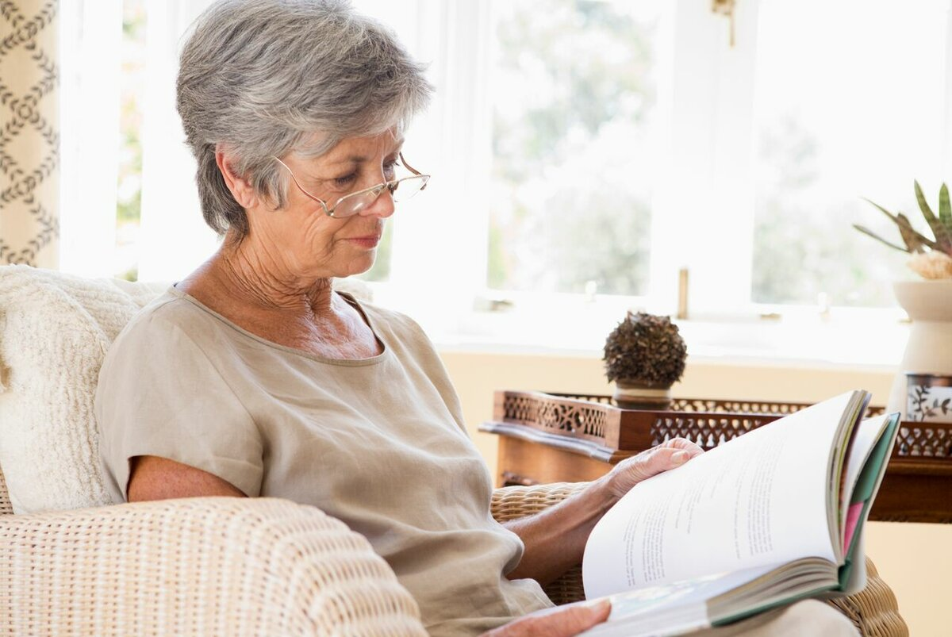

Slide 7
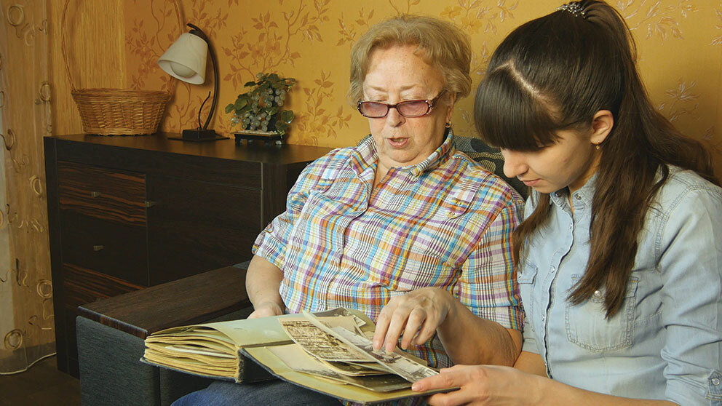
Просмотр старых фотографий

Slide 8
Регулярные физические упражнения
Есть много преимуществ регулярных упражнений для пожилых людей. Ведь не секрет, что физические упражнения необходимы для здорового тела и ума, помогают сдержать прогрессирование многих заболеваний и замедлить процесс старения.
Физические упражнения необходимы для лечения многих хронических заболеваний, таких как болезни сердца, диабет, астма, боли в спине и суставах. Преимущества упражнений включают в себя также улучшение настроения, более здоровый вид кожи, снижение стресса.

Slide 9
Как часто нужно выполнять физические упражнения?
Большинство специалистов рекомендуют не менее 30 минут физической активности ежедневно. Если вам кажется, что это слишком долго, начните с 10 минут в день и продолжайте наращивать время выполнения до получаса. Это даст вашему организму достаточно времени, чтобы приспособиться к новому режиму. Однако, проконсультируйтесь, пожалуйста, с врачом перед началом любого режима тренировок, особенно, если у вас есть какие-то заболевания. Врач поможет вам начать тренировку наиболее безопасным и здоровым способом.

Slide 10
Творчество
Сборка пазлов. Чтобы развлечь себя, необязательно покупать пазлы. Можно собирать мозаику и из подручных средств. Это могут быть куски цветочных горшков, керамической плитки или даже яичной скорлупы. Подобное занятие развивает моторику, успокаивает, а еще развивает творческие способности.

Slide 11
Настольные игры
Настольные игры - лучший вариант для компании пожилых людей, которые хотят отдохнуть и побороть скуку. Они стимулируют мышление, улучшают когнитивные функции мозга, развивают мелкую моторику рук. Играя в настольные игры, вы быстро заведете друзей по интересам. Если вы хотите отдохнуть в одиночестве, выбирайте головоломки.

Slide 12
Прогулки
Проводите время на открытом воздухе, несмотря на изоляцию. Наслаждаться природой можно, даже не уезжая далеко от дома. Простое пребывание на улице каждый день, если позволяет погода, может облегчить чувство усталости и безысходности. Найдите повод выходить на улицу, даже если у вас нет собаки. Приблизить к себе природу можно любыми способами, такими, например, как изготовление кормушек для птиц. Не поддавайтесь панике, которая заставляет людей находиться в затворничестве.
.

Slide 13
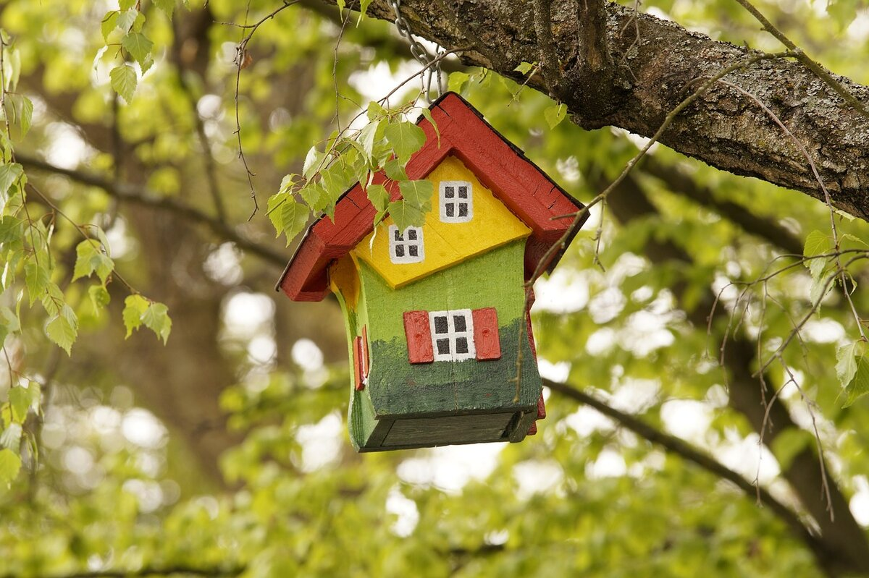

Slide 14
Спасибо за внимание!

